Slide 1


Un peu de Science pour comprendre le monde moderne
Les ondes et nous
Bernard Remaud
bernard.remaud@univ-nantes.fr
https://www.un-peu-de-physique.fr
La chaîne YouTube
Le blog
Ch 7
Les effets des ondes électromagnétiques
Cette œuvre est sous licence Creative Commons Attribution - Pas d’Utilisation Commerciale 4.0 International.

Slide 2
Effet des ondes électro magnétiques

Slide 3


Risque et danger
Danger : « toute source potentielle de dommage, de préjudice ou d'effet nocif à l'égard d'une chose ou d'une personne »
Des exemples de dangers
Il roulait à vélo sur l'autoroute
Chute de météorite(National Geographic)
Risque : « Le risque est la probabilité qu’un danger provoque un dommage »
Évènements dangereux mais de risque faible ←→ Évènements peu dangereux mais de risque élevé
Une onde e-m dans les ultra-violets est beaucoup moins dangereuse qu’un rayon gamma : quelle est celle qui provoque plus de risque ?
Paramètres : énergie, longueur d’onde, intensité, pouvoir d’absorption ?

Slide 4
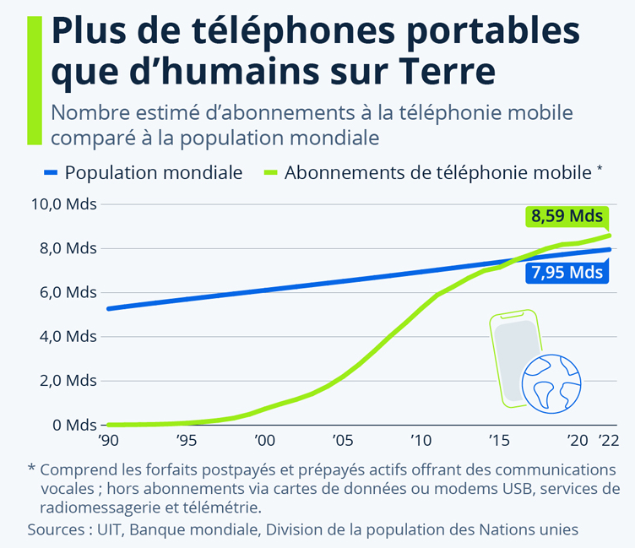
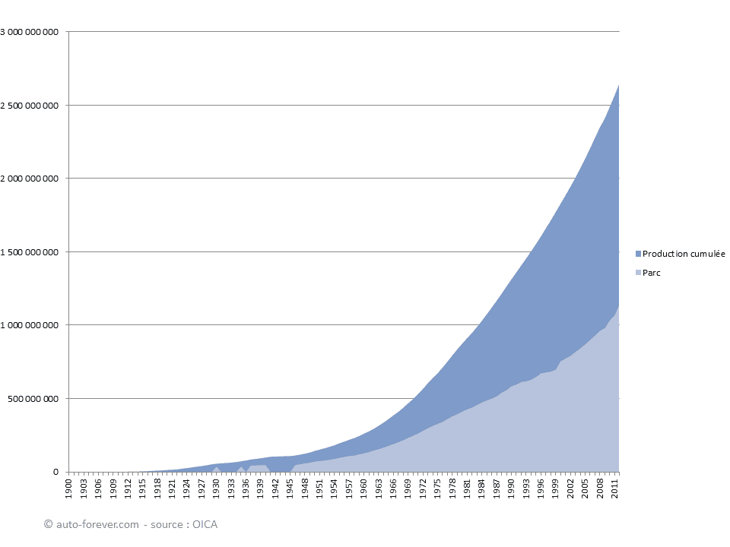
Risque et danger
Même si le téléphone mobile est peu dangereux, il est nécessaire d’évaluer les risques
Dans le monde, on estime à 1.2 million le nombre des personnes tuées chaque année dans des accidents de la route et à 50 millions le nombre de blessés ou handicapés (OMS, 2009c)

Slide 5
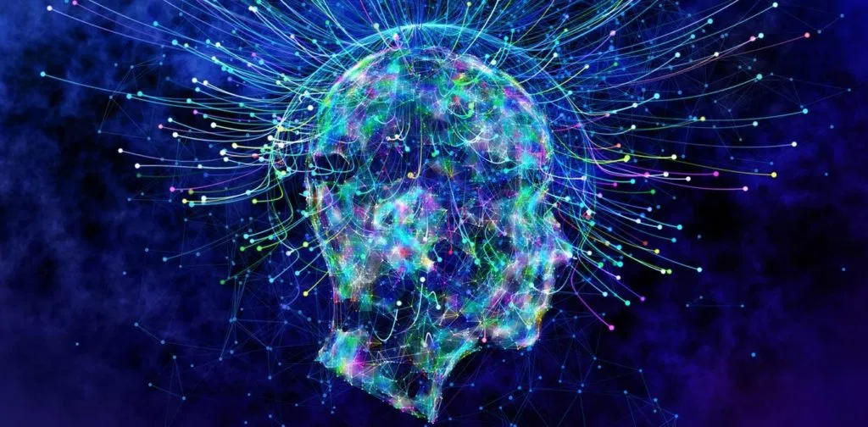
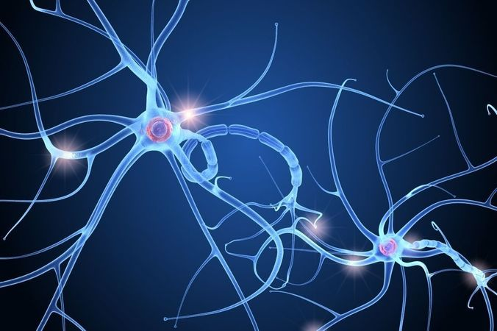
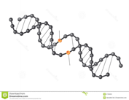
Effets potentiels des ondes
Les 3 niveaux d’effets potentiels sur un organisme vivant
Le cerveau est à l’origine du comportement
Effets psychologiques sur les individus
https://neurosciencenews.com/
Le système nerveux propage des impulsions électriques
Effets physiologiques sur les organismes
Le corps humain est constitué de molécules (ADN, protéines, …)
Effets physiques sur les cellules et l’ADN

Slide 6
En résumé
Les effets potentiels des ondes sont physiques, physiologiques et psychologiques

Slide 7
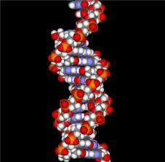

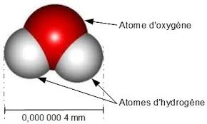

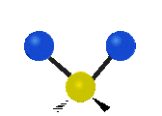
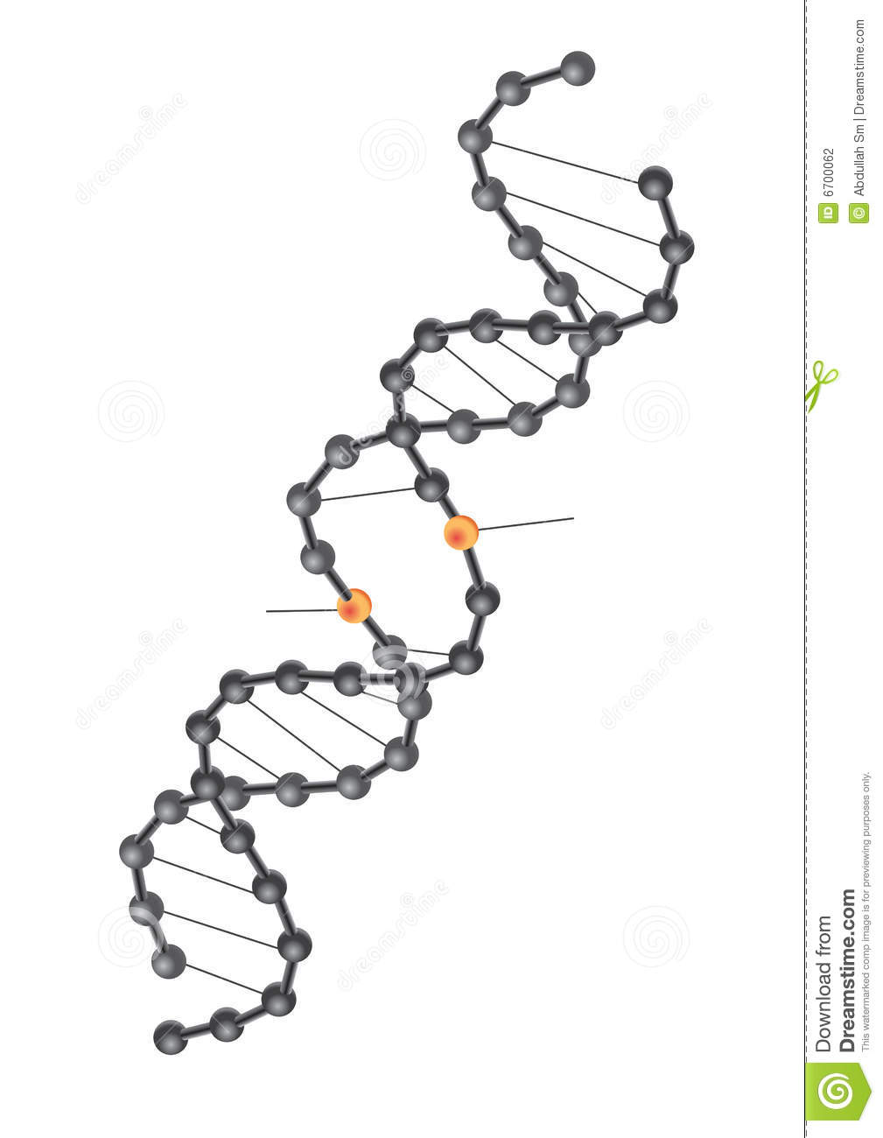
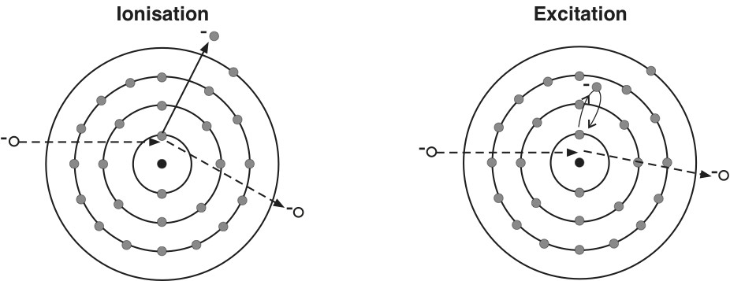
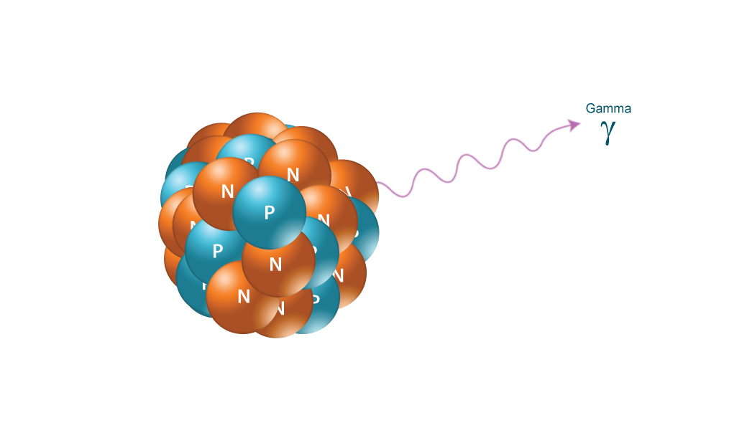
Les effets physiques des ondes
La matière (vivante) est composée de molécules
Eau ← → ADN
Agitation (sans modifier la structure) |  | production directe de chaleur
Vibration/rotation (sans modifier les propriétés chimiques) |  | production indirecte de chaleur
Rupture de liaison |  | Effets mutagènes carcinogènes
Ionisation-excitation atomique |  | Mutation/lésion cellulaire
Excitation nucléaire |  | Mort cellulaire
Énergies/fréquences croissantes

Slide 8

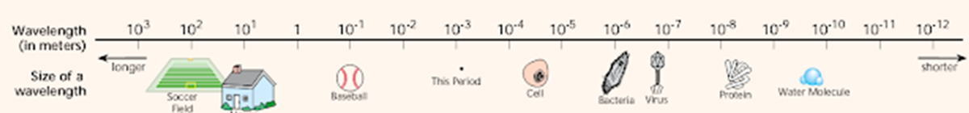
Les effets physiques des ondes électromagnétiques
Lien taille de l’objet et longueur d’onde
Objet | Taille | Fréquence | Type | Effet
Corps humain | 1 m | 10⁸ Hz | Ondes radio | Thermiques
Bactérie | 1 µm (10⁻⁶ m) | 10¹⁴ Hz | Lumière visible
Gène ADN (largeur) | 10 nm (10⁻⁸ m) | 10¹⁶ Hz | UV | Mutagène Carcinogène Lésion ADN
Molécule | 0,1 –10 nm (10⁻¹⁰-10⁻⁸ m) | 10¹⁶ Hz -10¹⁸ Hz | UV-Rayons X
Atome | 1 Ä (10⁻¹⁰ m) | 10¹⁸ Hz | Rayons X | Lésion ADN
Noyau atomique | 1 fermi (10⁻¹³m) | 10²¹ Hz | Rayons Gamma | Mort cellulaire
Illustration
Visible

Slide 9
En résumé
Les effets potentiels des ondes sont physiques, physiologiques et psychologiques
Les ondes de fréquences au-delà de la lumière visible (UV, X et gamma) sont ionisantes : susceptibles selon leur énergie de détériorer les molécules d’ADN, d’ioniser les molécules ou induire des radioactivités.

Slide 10
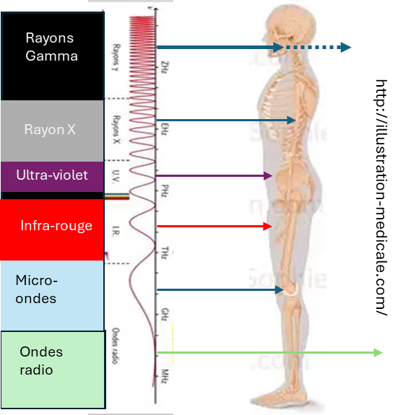
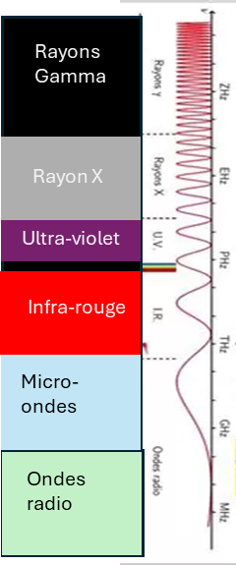
Absorption des ondes par le corps humain
Pénétration dans le corps
Énergie par photon (eV)
1 000 000
1 000
1
0,001
0,000 001
0,000 000 001
Effets antagonistes : longueur d’onde ← → énergie

Slide 11
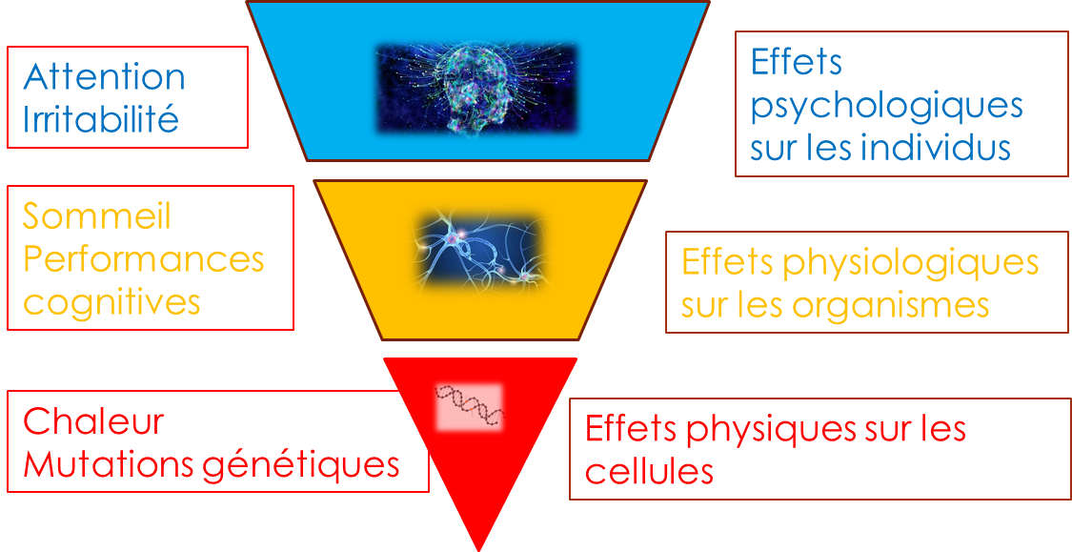
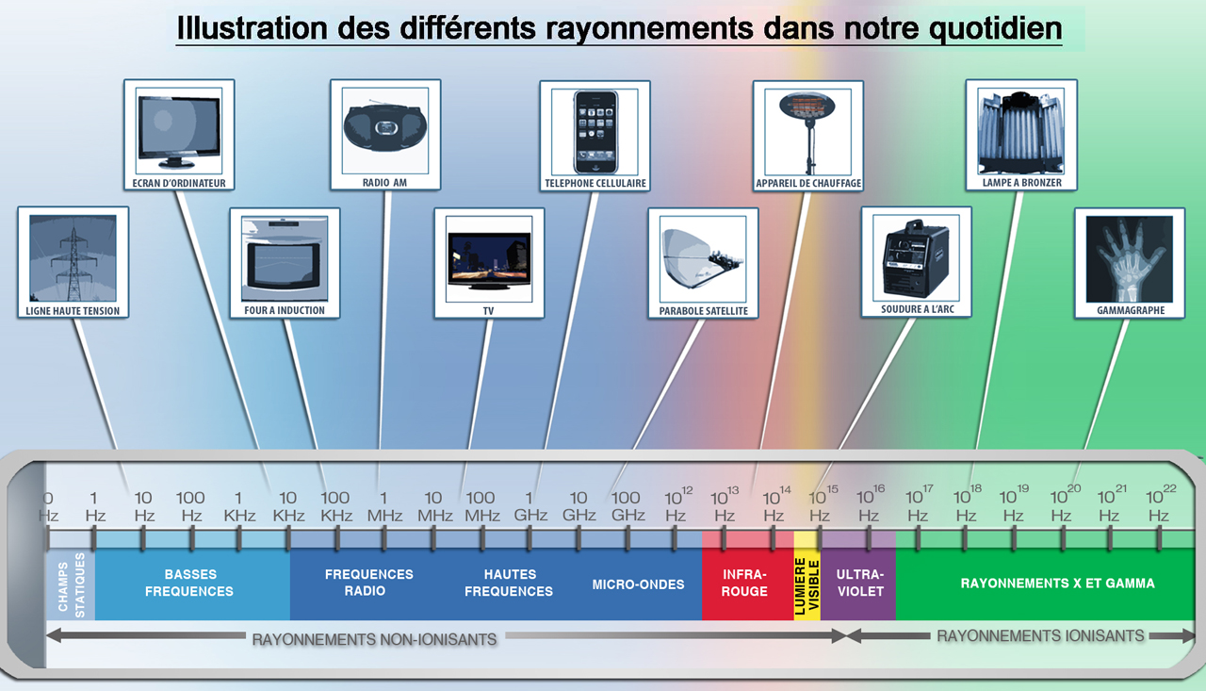
Effets physiques et autres effets
Rayonnements ionisants
Bains de soleil
Lampes à bronzer
Voyages en avion
Séjours en altitude
Scanner
Radiothérapie
Non-ionisants → chaleur
mais effets physiologiques potentiels

Slide 12
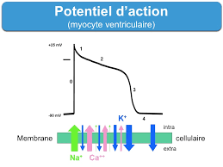

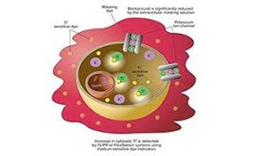
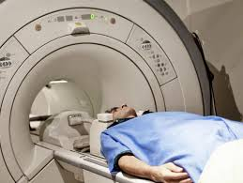
Effets physiologiques potentiels
L’influx nerveux (potentiel d’action) est une impulsion électrique se déplaçant à 100 m/s.
Le cerveau n’émet pas d’onde
Mais peut être sensible aux ondes e-m.
Les processus biologiques impliquent des échanges d’ions (particules chargées électriquement)
peuvent être perturbés par des ondes e-m.
Effets transitoires ou permanents
Nombreuses études cliniques en laboratoire ou épidémiologiques
La grande résilience du corps humain aux champs magnétiques
→ IRM plusieurs Teslas

Slide 13
En résumé
Les effets potentiels des ondes sont physiques, physiologiques et psychologiques
Les ondes de fréquences au-delà de la lumière visible (UV, X et gamma) sont ionisantes : susceptibles selon leur énergie de détériorer les molécules d’ADN, d’ioniser les molécules ou induire des radioactivités.
Les ondes de fréquences plus basses que la lumière visible (Infra-rouge, microondes, ondes radio) ne sont pas ionisantes et sont absorbées sous forme de chaleur, mais peuvent avoir des effets physiologiques.

Slide 14

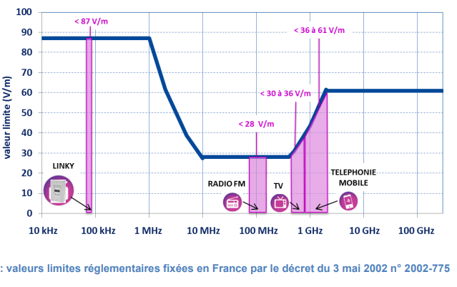
Normes et internationales
La France adopte les normes de la Commission internationale de protection contre les rayonnements non ionisants (ICNIRP).
Certains pays sont plus restrictifs pour certaines fréquences
Note - Comme les champs magnétiques et électriques sont couplés, les valeurs sont données pour le champ électrique en Volt/m

Slide 15


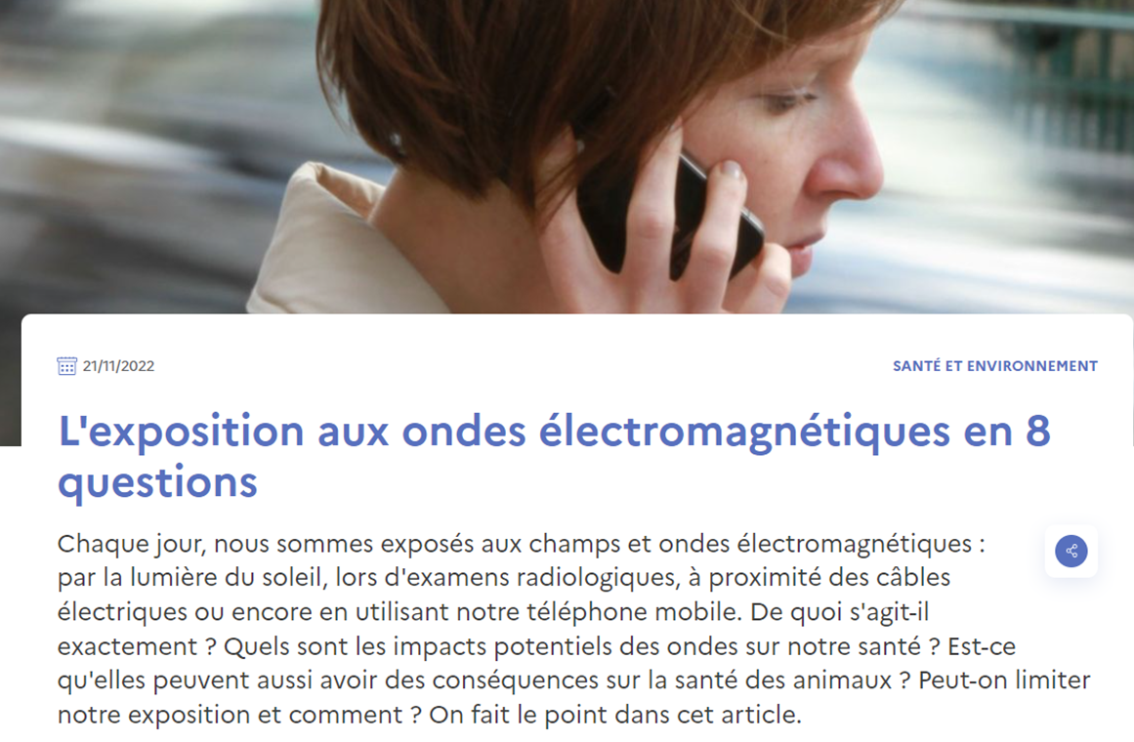
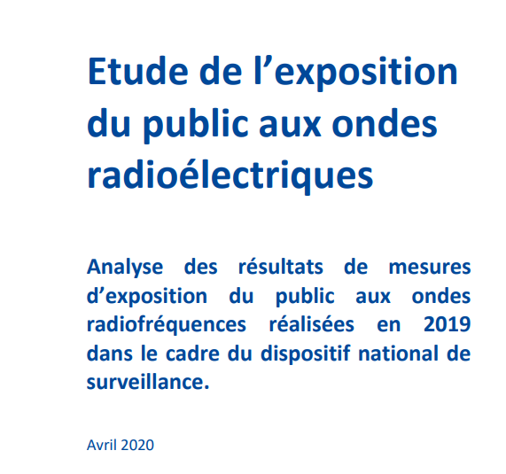
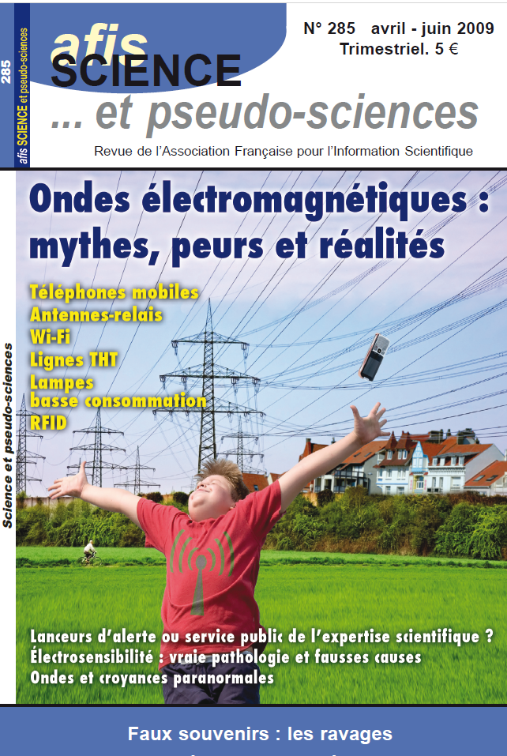

Normes et recommandations
Point de vue Rationnel/rationaliste
Lire en ligne
Lire en ligne
Point de vue militant
Lire en ligne
Lire en ligne

Slide 16
En résumé
Les effets potentiels des ondes sont physiques, physiologiques et psychologiques
Les ondes de fréquences au-delà de la lumière visible (UV, X et gamma) sont ionisantes : susceptibles selon leur énergie de détériorer les molécules d’ADN, d’ioniser les molécules ou induire des radioactivités.
Les ondes de fréquences plus basses que la lumière visible (Infra-rouge, microondes, ondes radio) ne sont pas ionisantes et sont absorbées sous forme de chaleur, mais peuvent avoir des effets physiologiques.
Des normes internationales ont été établies pour limiter les effets des ondes (en général moins de 100 Volts/m)

Slide 17
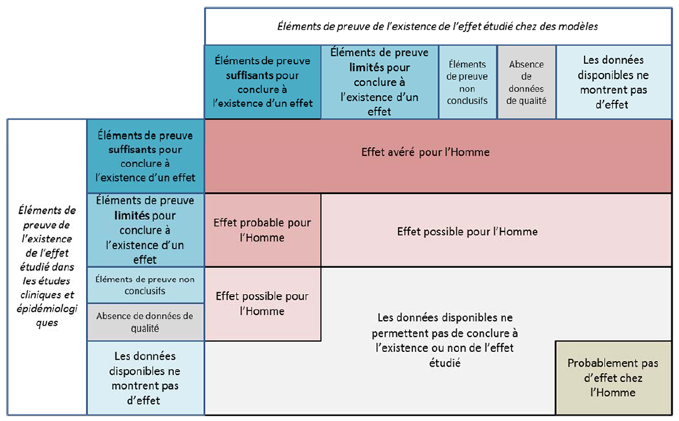
Classement des effets sur la santé humaine
Effet téléphone mobile sur les embryons de poulet
Exemple
Effets sur la fertilité masculine
Exemple
Ondes radio mobiles : catégorie 2B -peut-être cancérogènes- (2010)
Un lien de cause à effet crédible, mais sans qu’on puisse éliminer avec une certitude raisonnable le hasard, un biais ou des facteurs de confusion.
Le niveau de preuve est considéré comme inadéquat pour les autres types de cancer que les gliomes.
Le classement a été modifié au fur et à mesure du déploiement et des nombreuses études.

Slide 18
En résumé
Les effets potentiels des ondes sont physiques, physiologiques et psychologiques
Les ondes de fréquences au-delà de la lumière visible (UV, X et gamma) sont ionisantes : susceptibles selon leur énergie de détériorer les molécules d’ADN, d’ioniser les molécules ou induire des radioactivités.
Les ondes de fréquences plus basses que la lumière visible (Infra-rouge, microondes, ondes radio) ne sont pas ionisantes et sont absorbées sous forme de chaleur, mais peuvent avoir des effets physiologiques.
Des normes internationales ont été établies pour limiter les effets des ondes (en général moins de 100 Volts/m)
Ces normes sont basées sur de multiples expériences : d’une part in vitro ou avec des modèles animaux, d’autre part par des études épidémiologiques sur l’Homme.

Slide 19
La téléphonie mobile

Slide 20

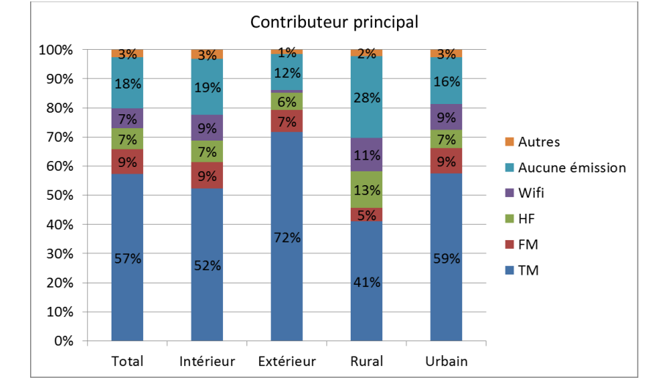
Les ondes électromagnétiques dans l’environnement
Extrait de:
Etude de l’exposition du public aux ondes radioélectriques – 2017
Figure 10 : synthèse des contributeurs principaux selon la typologie des lieux réalisée sur les résultats des 1 508 mesures effectuées en 2017 selon le cas B du protocole
La téléphonie mobile est la source principale des émissions d’ondes e-m dans les radiofréquences

Slide 21
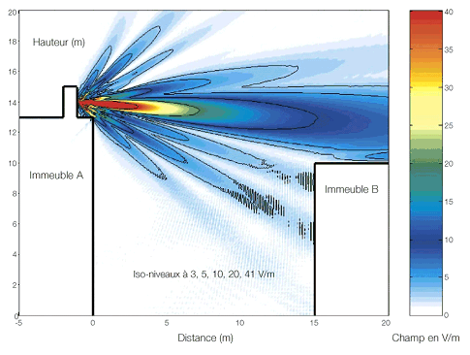
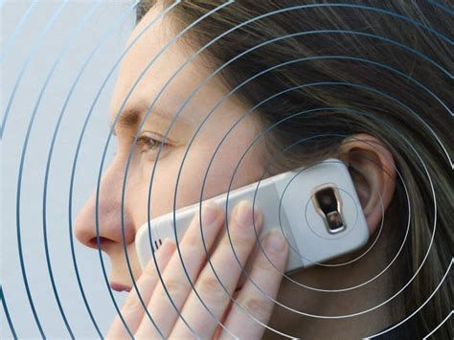
Source la plus importante : antenne ou téléphone
L’antenne
Le téléphone mobile est aussi un émetteur
http://www.senat.fr/rap/r02-052/r02-0523.html
Profil d’émission d’une antenne 4G sur un immeuble
De 20 cm à 10 m, un facteur de réduction de
$\frac{1}{2500}$
Loi en 1/d² pour l’affaiblissement avec la distance

Slide 22
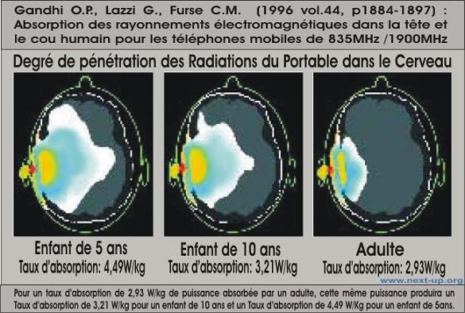
Les ondes de la téléphonie mobile (3)
Mais l’absorption
est progressive et varie selon la fréquence
est variable selon la nature des tissus

Slide 23
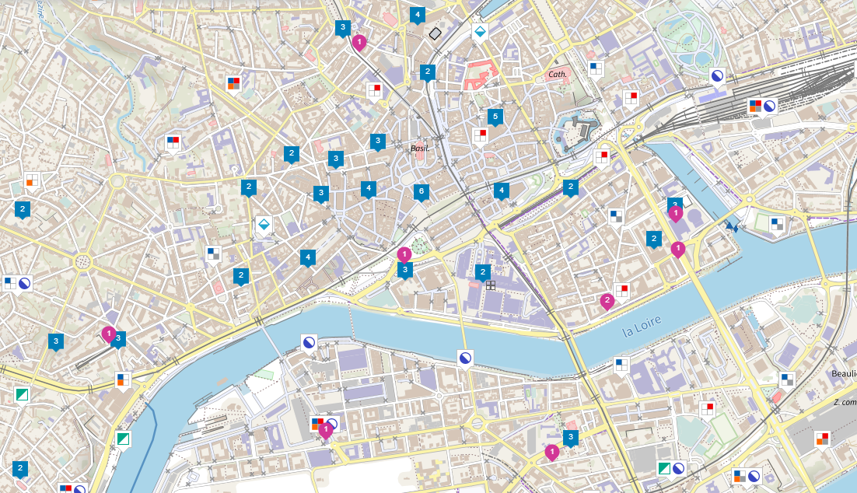
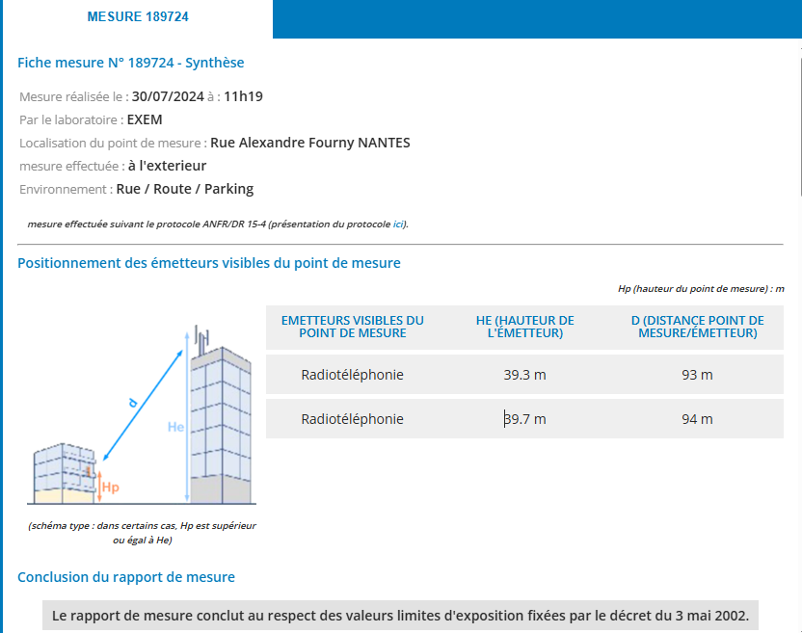
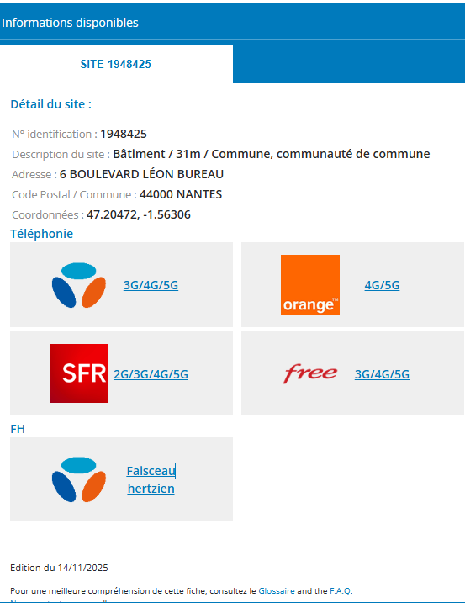
Qui émet ? Valeur des champs mesurés
Carte Ile de Nantes
https://www.cartoradio.fr/

Slide 24
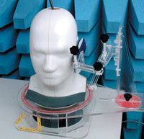
Caractériser les ondes émises par les appareils
Énergie des ondes transformée
en chaleur
Puissance en Watt/m² - Pour les rayonnements peu pénétrants
Puissance en Watt/kg - Pour les rayonnements absorbés plus en profondeur
Énergie des ondes (chaleur)
L’indice DAS (débit d'absorption spécifique) est mesuré en Watts par kilo (W/kg)
Les téléphones mobiles actuels : de 0,2 à 1 W/kg
La norme française
2 W/kg max mesurée sur 10g de tissu humain
  Théoriquement : 0,2-2,0 W sur une tête humaine
  Soit : 0,5 – 5 calories pour un appel de 10 minutes
0,082 W/kg max, en moyenne sur le corps humain
  Théoriquement: 6,5 W sur le corps humain
Source CNET
NB : Une tête de profil en plein soleil reçoit
1 000 W/m² x 0,04 m²= 40 W dont absorbés ( 60% → 24 W)

Slide 25
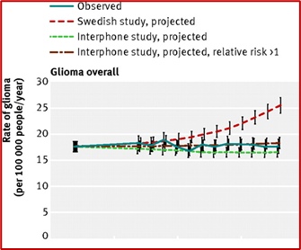
Effets sanitaires de la téléphonie mobile
Absorption résonante, effets cancérogènes ?
Les ondes de la téléphonie mobile
  Fréquences : 800 à 3 000 MHz
  Longueurs d’onde : 40 cm à 10 cm
  Energie 100 000 fois plus faible que les infra-rouges
Un groupe de travail de chercheurs, affilié à l'Organisation mondiale de la santé (OMS, 2011), a classé comme « peut-être cancérogènes pour l'homme (Groupe 2B) » les champs électromagnétiques de radiofréquence, dont ceux de la téléphonie mobile.
(OMS 2018, cité par Wikipedia)
En 2018, l’OMS concluait : « À ce jour, aucun effet nuisible sur la santé causé par l'usage d'un téléphone mobile n'a été démontré. »
Les impacts sur le très long terme de l'exposition au rayonnement électromagnétique issus des appareils modernes restent encore relativement méconnus
En 2025, l’ANSES a publié les résultats d’une nouvelle étude (voir page suivante)

Slide 26
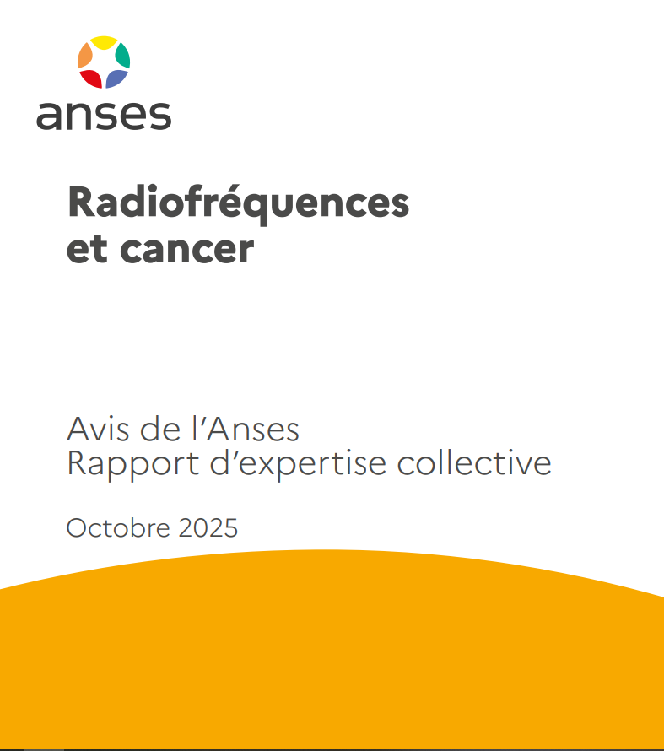
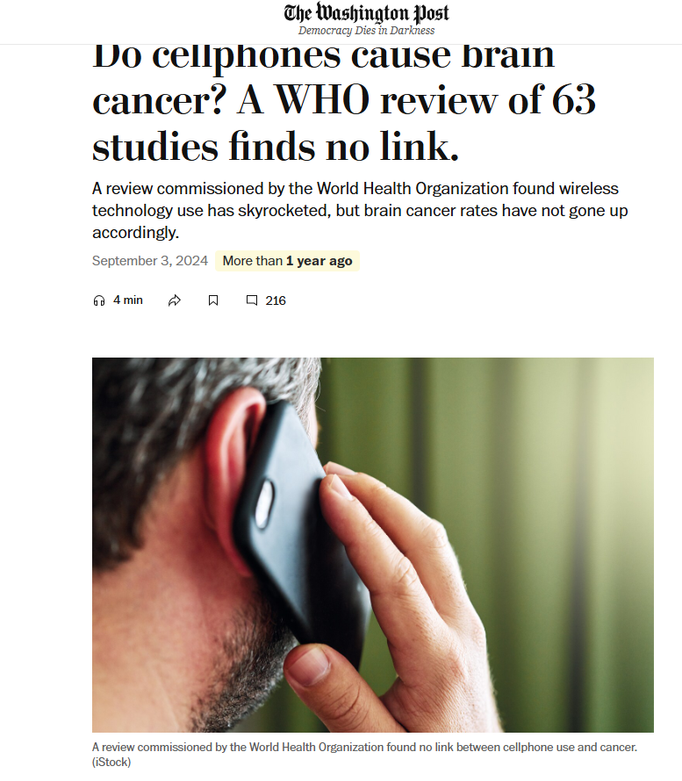
Effets sanitaires de la téléphonie mobile
Plus de mille analyses ces dernières années
Le rapport de l’OMS 2011 toujours cité. Celui de 2024 ?
400 pages
Rapport en ligne
« Le groupe de travail a appliqué une méthode d’évaluation du niveau de preuve adaptée à la question de la cancérogenèse à partir d’une analyse la plus exhaustive possible de la littérature.
Le CES souligne que cette approche a permis de mettre en évidence que les études épidémiologiques n’apportent pas d’éléments concluants sur l’induction de cancers chez l’humain. »

Slide 27
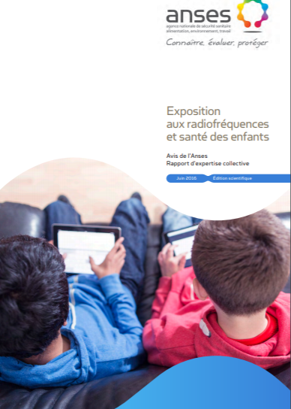
Effets sanitaires de la téléphonie mobile
Effets psychologiques ?
L’usage intensif des téléphones mobiles a-t-il des effets psychologiques (sur les ados) ?
Pour s’informer, voir le rapport détaillé:
Exposition aux radiofréquences et santé des enfants de l’ANSES
Exemples de conclusions de l’ANSES
Pour le sommeil, « les données disponibles ne permettent pas de conclure à l'existence ou non d’un effet des radiofréquences sur le sommeil chez l’enfant. »
Pour fonctions cognitives, « les données disponibles permettent de conclure à un effet possible des radiofréquences sur les fonctions cognitives de l’enfant.

Slide 28


Effets sanitaires de la téléphonie mobile
“L'évaluation globale de toutes les recherches sur les champs de Electromagnétiques - Radiofréquences émis par les téléphones mobiles conduit à la conclusion que l'exposition en dessous du seuil thermique est peu susceptible d'être associée à des effets néfastes sur la santé.” (ICNIRP “Mobile Phones Radiofrequency - RF EMF”)
« Les conclusions de l’évaluation des risques publiées en 2013 ne mettent pas en évidence d’effets sanitaires avérés. Certaines publications évoquent néanmoins une possible augmentation du risque de tumeur cérébrale, sur le long terme, pour les utilisateurs intensifs de téléphones portables(…).
Des effets biologiques, correspondant à des changements généralement réversibles dans le fonctionnement interne de l’organisme, peuvent ainsi être observés, comme dans le cas d’expositions aux différents stimuli de la vie quotidienne.
Néanmoins, les experts de l’Agence n’ont pu établir un lien de causalité entre les effets biologiques décrits sur des modèles cellulaires, animaux ou chez l’Homme et d’éventuels effets sanitaires qui en résulteraient » (ANSES 2020)

Slide 29
En résumé
Les effets potentiels des ondes sont physiques, physiologiques et psychologiques
Les ondes de fréquences au-delà de la lumière visible (UV, X et gamma) sont ionisantes : susceptibles selon leur énergie de détériorer les molécules d’ADN, d’ioniser les molécules ou induire des radioactivités.
Les ondes de fréquences plus basses que la lumière visible (Infra-rouge, microondes, ondes radio) ne sont pas ionisantes et sont absorbées sous forme de chaleur, mais peuvent avoir des effets physiologiques.
Des normes internationales ont été établies pour limiter les effets des ondes (en général moins de 100 Volts/m)
Ces normes sont basées sur de multiples expériences : d’une part in vitro ou avec des modèles animaux, d’autre part par des études épidémiologiques sur l’Homme.
En 2011, l’OMS a classé les ondes de la téléphonie mobile comme « peut-être cancérogènes pour l'homme (Groupe 2B) ». En 2018, elle conclut « À ce jour, aucun effet nuisible sur la santé causé par l'usage d'un téléphone mobile n'a été démontré ».

Slide 30
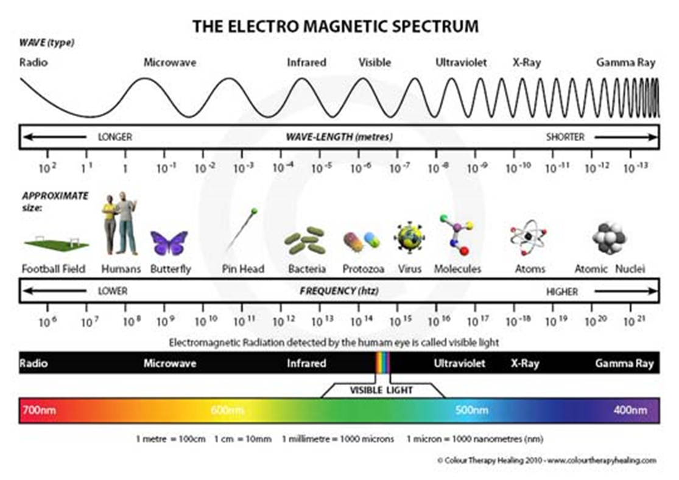
Effets sanitaires de la téléphonie mobile – et la 5G ?
5G - A actuelle
5G - B en déve-loppement
Téléphonie mobile 5G
En cours de déploiement : 3 400-3 800 MHz
Longueur d’onde autour du dm (0,1m)
Future Téléphonie mobile 5G : 26 000MHz
Longueur d’onde autour du cm (0,01m)
Effets physiques
Chaleur oui En surface pour le 26 GHz ; plus grande absorption par les tissus.
Résonants (effets ionisants) non

Slide 31
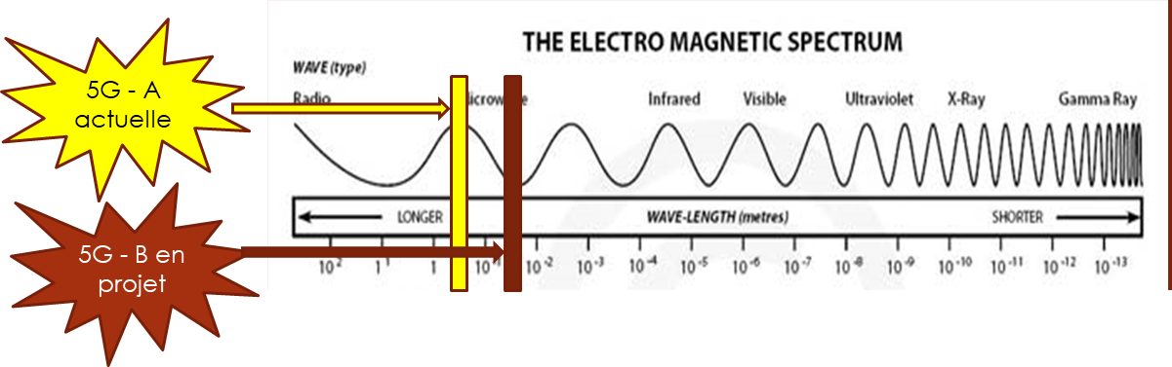
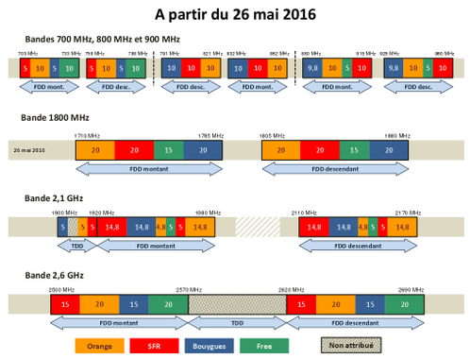
Effets sanitaires de la téléphonie mobile – et la 5G ?
Il y a déjà du monde !
Alarmes : 0,87 GHz
Bluetooth : 2,480 – 2,483 GHz
Wi Fi : autour de 2,400 GHz ou de 5,15 à 5,7 GHz
Four à micro-ondes : 2 450 MHz
Scanners d’aéroport, gare, … : 24-30 GHz
Longueurs d’onde
autour de 0,1m (faible absorption dans l’air ou dans les matériaux de construction)
autour de 0,01m (plus forte absorption dans l’air, dans les matériaux de construction ou dans la matière vivante)

Slide 32
Effets sanitaires de la téléphonie mobile – et la 5G ?
5G - A actuelle
5G - B en projet
Effets physiologiques (rapport ANSES) :
5G-A extrapolation de la téléphonie mobile 3-4 G
  « chez l’humain, avec des éléments de preuve limités, une augmentation du risque de neurinomes du nerf vestibulo-acoustique et du risque de gliome pour les utilisateurs intensifs ayant cumulé plus de 1 640 h d’exposition au téléphone mobile ;
  chez l’humain, avec des éléments de preuve suffisants, une modification physiologique à court terme de l’activité cérébrale pendant le sommeil. »

Slide 33

Effets sanitaires de la téléphonie mobile – et la 5G ?
5G - A actuelle
5G - B en projet
Effets physiologiques (rapport ANSES) :
5G-B « Le CES souligne l’intérêt d’étendre jusqu’à 60 GHz voire 100 GHz l’évaluation des effets biologiques et sanitaires liés à l’exposition dans la bande de fréquences autour de 26 GHz.
D’une part, lors de l’expertise de 2010, le groupe de travail avait considéré que les effets biologiques et sanitaires potentiels des ondes électromagnétiques émises par les scanners étudiés (fréquences autour de 24 GHz) étaient similaires à ceux des champs dont les fréquences sont légèrement plus élevées (comprises entre 40 et 60 GHz).
…
Le CES recommande toutefois que soient menées des études portant spécifiquement sur l’exposition à la bande de fréquences [24,25 – 27,5] GHz, compte tenu du manque de données dans cette bande. »

Slide 34
En résumé
Les effets potentiels des ondes sont physiques, physiologiques et psychologiques
Les ondes de fréquences au-delà de la lumière visible (UV, X et gamma) sont ionisantes : susceptibles selon leur énergie de détériorer les molécules d’ADN, d’ioniser les molécules ou induire des radioactivités.
Les ondes de fréquences plus basses que la lumière visible (Infra-rouge, microondes, ondes radio) ne sont pas ionisantes et sont absorbées sous forme de chaleur, mais peuvent avoir des effets physiologiques.
Des normes internationales ont été établies pour limiter les effets des ondes (en général moins de 100 Volts/m)
Ces normes sont basées sur de multiples expériences : d’une part in vitro ou avec des modèles animaux, d’autre part par des études épidémiologiques sur l’Homme.
En 2011, l’OMS a classé les ondes de la téléphonie mobile comme « peut-être cancérogènes pour l'homme (Groupe 2B) ». En 2018, elle conclut « À ce jour, aucun effet nuisible sur la santé causé par l'usage d'un téléphone mobile n'a été démontré ».
Le développement de la 5G à des fréquences proches de la 4G a des effets attendus similaires à celle-ci. Autour de 25 GHz (développement futur), les effets attendus – et à approfondir – sont liés à la plus faible absorption par les tissus (dépôt d’énergie en surface).

Slide 35
Le Linky
Le four à microonde
Etc.

Slide 36

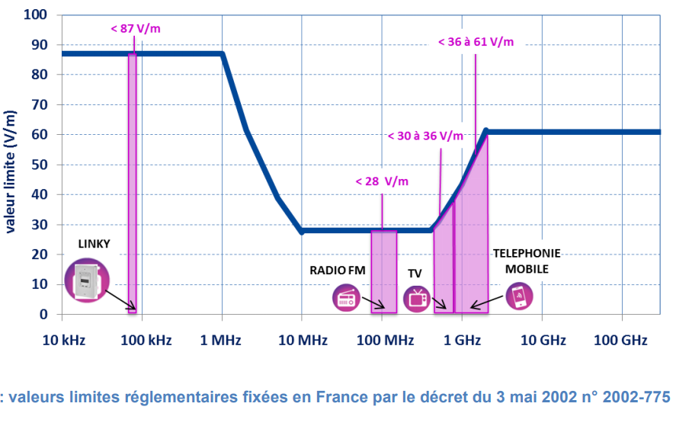
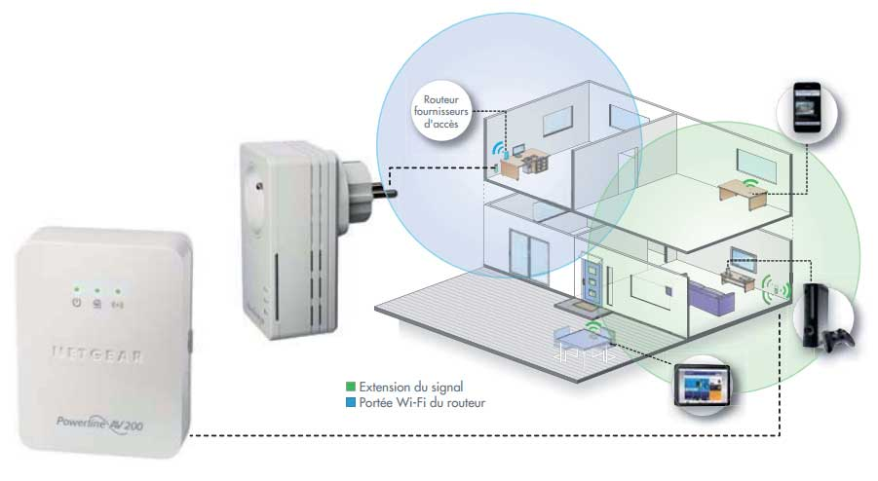
CPL – Linky et les autres …
Principe : CPL (Courant porteur en ligne, utiliser le réseau électrique)
Fréquences CPL: bas débit 10-150 kHz (10⁵ Hz)
haut débit 3 à 30 MHz(10⁷ Hz)
Longueur d’ondes CPL : 30 à 3 000 mètres
Fréquences Linky: 20-500 kHz (10⁵ Hz)
Fréquence de la Radio
Longueur d’ondes Linky : 3 000 mètres

Slide 37
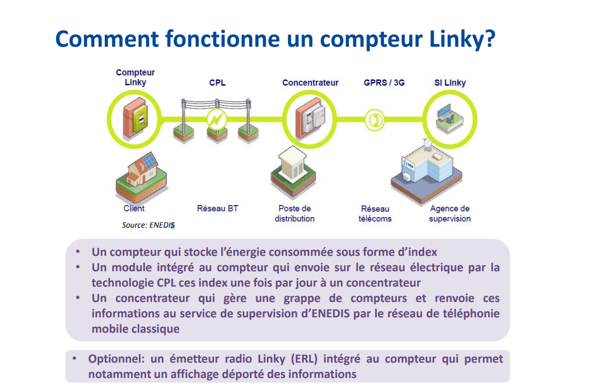
Le compteur Linky
Source Agence Nationale des Fréquences

Slide 38

CPL, Linky,…
Considérant les gammes de fréquence, les émissions d’ondes sont négligeables, on mesure les champs (magnétiques et/ou électriques).
Avis de l’ANSES – Déc 2016 (Exposition de la population
aux champs électro-magnétiques émis par les « compteurs communicants »)
« Les niveaux d’exposition engendrés par les émissions (intentionnelles pour les compteurs radio eau et gaz, non intentionnelles pour le compteur CPL pour l’électricité) sont très faibles vis-à-vis des valeurs limites réglementaires.”

Slide 39
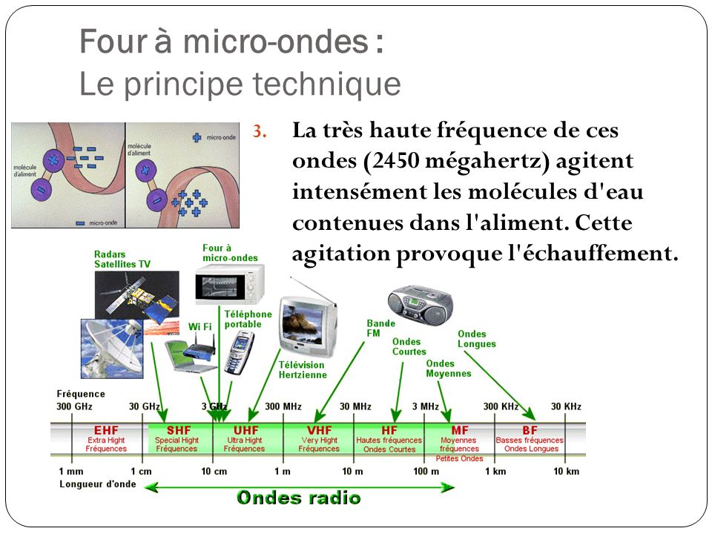
Le four à micro-ondes
Le débit d'absorption spécifique mesuré à une distance de 5 cm, pour un débit de fuite égal au maximum toléré, est de 0,256 W/kg
soit 10 fois moins que la valeur limite recommandée pour un mobile GSM (Wikipedia)

Slide 40
En résumé
Les effets potentiels des ondes sont physiques, physiologiques et psychologiques
Les ondes de fréquences au-delà de la lumière visible (UV, X et gamma) sont ionisantes : susceptibles selon leur énergie de détériorer les molécules d’ADN, d’ioniser les molécules ou induire des radioactivités.
Les ondes de fréquences plus basses que la lumière visible (Infra-rouge, microondes, ondes radio) ne sont pas ionisantes et sont absorbées sous forme de chaleur, mais peuvent avoir des effets physiologiques.
Des normes internationales ont été établies pour limiter les effets des ondes (en général moins de 100 Volts/m)
Ces normes sont basées sur de multiples expériences : d’une part in vitro ou avec des modèles animaux, d’autre part par des études épidémiologiques sur l’Homme.
En 2011, l’OMS a classé les ondes de la téléphonie mobile comme « peut-être cancérogènes pour l'homme (Groupe 2B) ». En 2018, elle conclut « À ce jour, aucun effet nuisible sur la santé causé par l'usage d'un téléphone mobile n'a été démontré ».
Le développement de la 5G à des fréquences proches de la 4G a des effets attendus similaires à celle-ci. Autour de 25 GHz (développement futur), les effets attendus – et à approfondir – sont liés à la plus faible absorption par les tissus (dépôt d’énergie en surface).
Les niveaux d’exposition engendrés par les compteurs Linky, courants porteurs, four à microondes, etc… sont très faibles vis-à-vis des valeurs limites réglementaires

Slide 41
Dés(informer) le public (1)
Dans presque toutes les cuisines françaises, trône un micro-ondes, ce fidèle allié du quotidien. Depuis son arrivée massive dans les foyers dans les années 1980, il a révolutionné la façon de réchauffer un plat ou de décongeler un repas, sans même effleurer une casserole. Avec son prix attractif et son format compact, il n’a pas tardé à conquérir près de 90 % des ménages. Pourtant, derrière son apparente praticité, cet appareil n’est pas exempt de critiques. Certains experts pointent même du doigt des risques pour la santé, rappelant que la simplicité a parfois un coût caché.
Micro-ondes : un allié de la cuisine sous surveillance
Le micro-ondes brille par sa rapidité, capable en quelques secondes à peine de réchauffer une assiette grâce à ses rayonnements électromagnétiques. Pratique, certes, mais cette prouesse technique n'est pas exempte de zones d'ombre. Si les ondes qu’il émet ne sont pas nocives comme celles des téléphones portables, leur interaction avec certains aliments peut susciter des réactions chimiques problématiques.
Une étude polonaise de 2020, publiée dans la National Library of Medicine, met en lumière un phénomène inquiétant : "L'augmentation incontrôlée et inégale de la température dans les différentes couches des aliments favorise une quantité importante de formation d’acrylamide. Il s’agit d’une substance chimique qui apparaît dans les ingrédients riches en amidon.", a rapporté le site Passeport Santé. Une révélation qui jette une ombre sur l’allié préféré des repas express.

Slide 42
Dés(informer) le public (2)
Les risques cachés du micro-ondes
L'Agence nationale de sécurité sanitaire de l’alimentation, de l’environnement et du travail (Anses) met, elle aussi, en garde contre cette substance redoutée : "L’acrylamide est une substance qui se forme au moment de la cuisson à haute température de certains aliments riches en asparagine (un acide aminé) et en amidon. Cette molécule est reconnue comme cancérogène avéré pour l’animal et possible pour l’Homme par le Centre international de recherche sur le cancer (CIRC).", a-t-elle précisé.
Outre l’acrylamide, d’autres dangers se cachent derrière l’utilisation du micro-ondes. Certains aliments y deviennent problématiques : les champignons ou les fruits de mer peuvent provoquer des troubles digestifs, tandis que le riz peut abriter des bactéries résistantes à la chaleur. Les légumes, eux, voient leurs nitrates se transformer en nitrites sous l’effet des ondes, et les pommes de terre révèlent des glycoalcaloïdes potentiellement toxiques.
Micro-ondes, un indispensable de la cuisine à manier avec précaution
Le micro-ondes n’est ainsi pas aussi inoffensif qu’il n’y paraît, comme l'a souligné le Dr Henri Joyeux, cancérologue reconnu. Il alerte régulièrement sur les dangers liés aux cuissons à haute température, capables de transformer certaines substances en véritables menaces pour la santé. Une préoccupation partagée par des chercheurs espagnols, qui se sont penchés sur la prolifération bactérienne dans ces appareils. Leur étude, relayée par Santé Magazine, a mis en évidence la présence de nombreuses souches bactériennes à l’intérieur des micro-ondes….
Effect of microwave heating on the acrylamide formation in foods J.Michalak et al

Slide 43
Confiance dans l’expertise ?
Voir Chapitre suivant

Slide 44


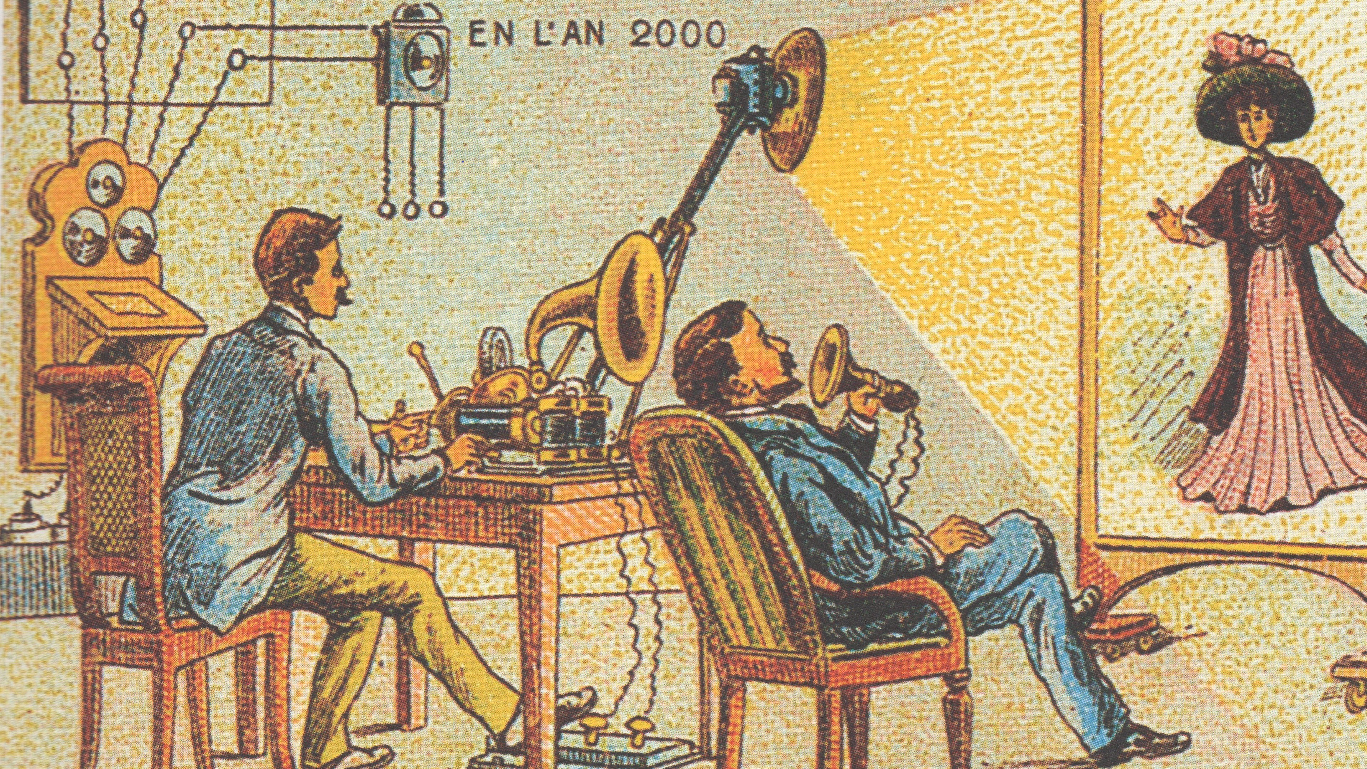

Les ondes et nous
Pour aller plus loin sur les ondes et les relations entre science et société?
Des vidéo conférences sur la chaîne YouTube : la Science de Bernie
Mon blog https://un-peu-de-physique.fr/
Des cours, des ressources…
Des podcasts sur Spotify : La science de Bernie
Des cours en ligne ou présentiels à l’Université Permanente de Nantes : https://up.univ-nantes.fr/

